Slide 1

Binary Tree

Slide 2
本章内容
二叉树基本概念
二叉树遍历
二叉树代码实现

Slide 3
二叉树基本概念
二叉树是一种非常重要的数据结构，它同时具有数组和链表各自的特点：
它可以像数组一样快速查找，也可以像链表一样快速添加。但是他也有自己的缺点：删除操作复杂。

Slide 4
二叉树基本概念
二叉树：是每个结点最多有两个子树的有序树，在使用二叉树的时候，数据并不是随便插入到节点中的，一个节点的左子节点的关键值必须小于此节点，右子节点的关键值必须大于或者是等于此节点，所以又称二叉查找树、二叉排序树、二叉搜索树。

Slide 5
二叉树基本概念
完全二叉树：若设二叉树的高度为h，除第 h 层外，其它各层 (1～h-1) 的结点数都达到最大个数，第h层有叶子结点，并且叶子结点都是从左到右依次排布，这就是完全二叉树。
满二叉树——除了叶结点外每一个结点都有左右子叶且叶子结点都处在最底层的二叉树。
深度——二叉树的层数，就是深度。

Slide 6
二叉树遍历
二叉树的遍历分为以下三种：
先序遍历：遍历顺序规则为【根左右】
中序遍历：遍历顺序规则为【左根右】
后序遍历：遍历顺序规则为【左右根】
什么是【根左右】？就是先遍历根，再遍历左孩子，最后遍历右孩子；

Slide 7
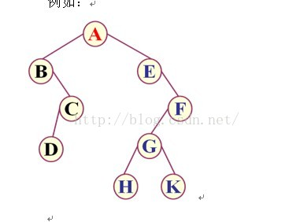
二叉树遍历
先序遍历：ABCDEFGHK
中序遍历：BDCAEHGKF
后序遍历：DCBHKGFEA

Slide 8
二叉树遍历
以中序遍历为例：
中序遍历的规则是【左根右】，我们从root节点A看起
此时A是根节点，遍历A的左子树；
A的左子树存在，找到B，此时B看做根节点，遍历B的左子树；
B的左子树不存在，返回B，根据【左根右】的遍历规则，记录B，遍历B的右子树；

Slide 9
二叉树遍历
B的右子树存在，找到C，此时C看做根节点，遍历C的左子树；
C的左子树存在，找到D，由于D是叶子节点，无左子树，记录D，无右子树，返回C，根据【左根右】的遍历规则，记录C，遍历C的右子树；
C的右子树不存在，返回B，B的右子树遍历完，返回A
至此，A的左子树遍历完毕，根据【左根右】的遍历规则，记录A，遍历A的右子树；

Slide 10
二叉树遍历
A的右子树存在，找到E，此时E看做根节点，遍历E的左子树；
E的左子树不存在，返回E，根据【左根右】的遍历规则，记录E，遍历E的右子树；
E的右子树存在，找到F，此时F看做根节点，遍历F的左子树；
F的左子树存在，找到G，此时G看做根节点，遍历G的左子树；

Slide 11
二叉树遍历
G的左子树存在，找到H，由于H是叶子节点，无左子树，记录H，无右子树，返回G，根据【左根右】的遍历规则，记录G，遍历G的右子树；
G的右子树存在，找到K，由于K是叶子节点，无左子树，记录K，无右子树，返回G，根据【左根右】的遍历规则，记录F，遍历F的右子树；
F的右子树不存在，返回F，E的右子树遍历完毕，返回A；
至此，A的右子树也遍历完毕；

